Slide 1
Chủ đề 6: So khớp ảnh
1. Mục tiêu
  Nắm vững các phương pháp và thuật toán cơ bản để so khớp ảnh dựa trên đặc trưng cục bộ, bao gồm: so khớp Brute-Force, so khớp sử dụng bộ mô tả SIFT, SURF, so khớp dựa trên điểm góc Harris.
2. Nội dung
  Giới thiệu về so khớp ảnh
  Các phương pháp so khớp ảnh
  Lập trình phương pháp so khớp ảnh
3. Giao nhiệm vụ
Làm bài kiểm tra trắc nghiệm trên hệ thống LMS

Slide 2
So khớp ảnh

Slide 3
6.1 Giới thiệu về so khớp ảnh
Kỹ thuật so khớp (matching) là tập hợp các phương pháp nhằm so sánh, tìm kiếm một phần của ảnh giống với mẫu đưa vào (templete) hoặc tìm kiến sự giống nhau giữa hai vùng của hai ảnh đầu vào. Kỹ thuật so khớp ảnh được sử dụng nhiều trong sản xuất, kiểm soát chất lượng, điều hướng robot, xây dựng mô hình 3D, nhận dạng đối tượng, v.v. Việc so khớp ảnh thường dựa vào sự phân phối thông tin cạnh, góc trên ảnh đa mức xám, ảnh màu liên các đến đối tượng trong ảnh. Trong xử lý ảnh, một phương pháp so khớp tốt nếu nó có khả năng giải quyết được vấn đề co giãn tỷ lệ không gian ảnh, quay ảnh, điều kiện sáng thay đổi, sự biến dạng của đối tượng và sự thay đổi góc quan sát, v.v. Có nhiều cách tiếp cận khác nhau trong so khớp ảnh như so khớp dựa vào đặc trưng (Feature-based approach), so khớp dựa vào mẫu (template-based approach), v.v. Trong phần này, cách tiếp cận dựa vào đặc trưng được giới thiệu với các loại bộ mô tả điển hình được sử dụng khá phổ biến và có độ chính xác cao như SIFT và SURF.

Slide 4
6.2 Các phương pháp so khớp ảnh
6.2.1 Thuật toán Brute-Force
Về mặt tổng quát, thuật toán Brute Force (BF) là một dạng thuật toán vét cạn, thực hiện kiểm tra tất cả các trường hợp có thể có, bao gồm cả trường hợp đúng và trường hợp dư thừa, để tìm kiếm lời giải cho bài toán. Trong so khớp ảnh, BF thực hiện lấy một bộ mô tả đặc trưng trong tập thứ nhất và tìm cách so sánh với tất cả các đặc trưng trong tập thứ hai để tìm đặc điểm 1 vị trí tương đồng theo một độ đo tương tự nào đó. Kết quả trả về là phần tử nào “gần” nhất. Quá trình lặp lại cho các phần tử tiếp theo trong tập thứ nhất đến khi tất cả các phần tử đều được so khớp. Độ đo khoảng cách được dùng trong BF có thể SSD (sum of squared difference- bình phương sai số), SAD (sum of absolute difference - tổng giá trị tuyện đối sai số), độ tương quan chuẩn tắc, v.v.

Slide 5
6.2.2 So khớp ảnh dùng bộ mô tả SIFT
Để thực hiện so khớp giữa hai ảnh, chương trình nhận dạng cần được mô tả đặc trưng keypoint SIFT của tác giả Lowe. Trong ví dụ này, giả sử có hai ảnh đầu vào, sử dụng phương pháp SIFT để phát hiện và mô tả đặc trưng được lưu trong des1 và des2 với các vị trí keypoint tương ứng trong loc1 và loc2. Mỗi mô tả của keypoint trong des1được tính độ tương tự với des2, sau đó lựa chọn phần tử tương tự nhất với phần tử hiện tại trong des1, nếu độ khác biệt nhỏ hơn một ngưỡng nào đó thì xem như hai keypoint là tương đương nhau và được xác định là khớp với nhau, ngược lại thì không có keypoint nào trong des2 khớp với nó. Quá trình lặp lại cho các keypoint kế tiếp trong des1. Sau đó thực hiện xác định vị trí các cặp keypoint khớp với nhau. Kết quả trả về là số điểm tương ứng khớp với nhau và vị trí tương ứng của từng cặp keypoint giữa hai ảnh. Quá trình thực hiện được mô tả như sau:

Slide 6
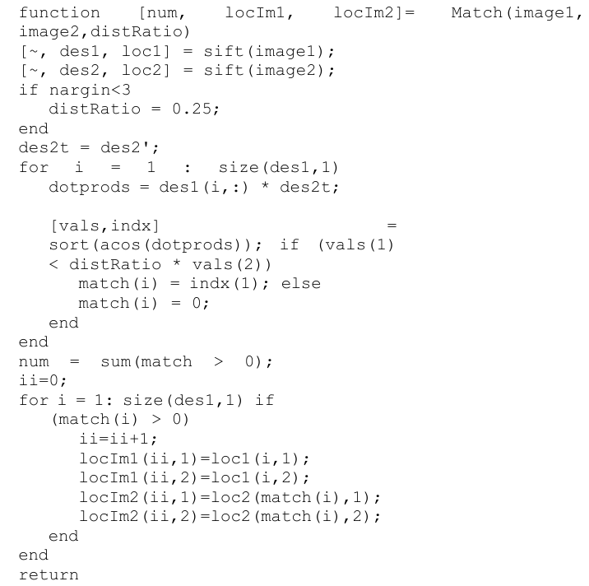
6.2.2 So khớp ảnh dùng bộ mô tả SIFT

Slide 7
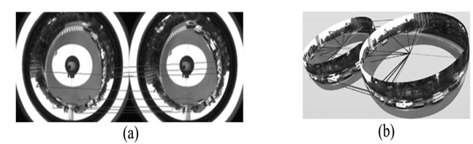
6.2.2 So khớp ảnh dùng bộ mô tả SIFT
Kết quả so khớp: (a) Các cặp điểm tương ứng giữa hai ảnh tuần tự, (b) tương ứng trong mô hình 3D.

Slide 8
6.2.3 So khớp ảnh dùng bộ mô tả SURF
Một trong những ưu điểm quan trọng của phương pháp biểu diễn đặc trưng SURF là quá trình trích rút đặc trưng nhanh nhờ sử dụng kỹ thuật tích phân ảnh và phép loại trừ các điểm phi cực đại. Việc so khớp đặc trưng SURF cũng được thực hiện một cách nhanh chóng bằng cách thực hiện bước đánh chỉ mục đơn giản dựa trên dấu Laplacian (theo trace của ma trận Hessian). Nó không yêu cầu tính toán trong bước so khớp này vì tập giá trị đã được thực hiện trong quá trình tìm kiếm điểm đặc trưng. Dấu của Laplacian giúp phân biệt đốm (blob) sáng trên nền tối hoặc đốm tối trên nền sáng. Kỹ thuật này giúp quá trình so khớp nhanh hơn nhiều trong trường hợp tốt nhất do không phải tốn chi phí tính toán dấu của Laplacian.

Slide 9
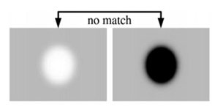
6.2.3 So khớp ảnh dùng bộ mô tả SURF
Các keypoint ở đốm sáng và đóm tối không khớp với nhau.

Slide 10
6.2.3 So khớp ảnh dùng bộ mô tả SURF
Do vậy, việc so khớp các đặc trưng chỉ cần thực hiện trên các keypoint tại các đốm có cùng kiểu tương phản (sáng đến tối hoặc tối đến sáng). Việc cực tiểu hóa thông tin cho phép quá trình so khớp được nhanh hơn mà không làm giảm độ chính xác của bộ mô tả. Việc so khớp ảnh có thể thực hiện theo phương pháp đầy đủ (exhaustive) hoặc phương pháp xấp xỉ (approximate). Phương pháp so khớp đầy đủ thực hiện tính khoảng cách từng đôi một giữa các vector đặc trưng. Ngược lại phương pháp xấp xỉ sử dụng việc tìm kiếm các láng giềng gần nhất, thường nó áp dụng cho các tập đặc trưng lớn. Bộ mô tả và so khớp ảnh đã được cài đặt và cung cấp thành các hàm mặc định trong Matlab sử dụng dễ dàng như ví dụ sau:

Slide 11
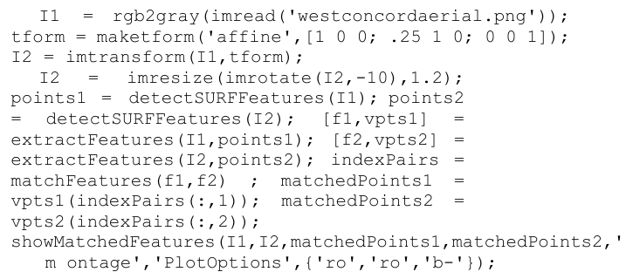
6.2.3 So khớp ảnh dùng bộ mô tả SURF

Slide 12
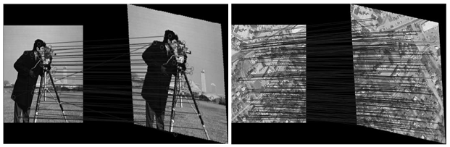
6.2.3 So khớp ảnh dùng bộ mô tả SURF
So khớp ảnh bằng mô tả SURF, các cặp điểm tương ứng giữa 2 ảnh.

Slide 13
6.2.4 So khớp dựa vào điểm góc Harris
Quá trình thực hiện việc so khớp dựa vào điểm góc (corner) bao gồm các bước sau:
Tìm kiếm điểm góc theo phương pháp Harris được tập keypoint;
Mô tả đặc trưng ảnh tại các vị trí keypoint;
So khớp các vector mô tả đặc trưng của từng keypoint giữa hai tập mẫu và tập đối sánh với nhau.

Slide 14

6.2.4 So khớp dựa vào điểm góc Harris
Tương tự như so khớp dùng bộ mô tả SURF, mô tả góc theo Harris cũng được thực hiện theo phương pháp đầy đủ hoặc phương pháp xấp xỉ. Để đo mức độ khác nhau giữa hai vector đặc trưng giữa hai ảnh tương ứng ta có thể sử dụng khoảng cách Euclidean:

Slide 15
6.2.4 So khớp dựa vào điểm góc Harris
Với một số khả năng sau:
Trả về tất cả vector đặc trưng có khoảng cách nhỏ hơn hằng số ngưỡng cụ thể cho trước nào đó.
Láng giềng gần nhất: Trả về vector có khoảng cách d bé nhất.
Tỷ lệ khoảng cách láng giềng gần nhất (NNDR- nearest neighbor distance ratio) được xác định NNDR=d1/d2 với khoảng cách gần thứ nhất và gần thứ hai. Nếu NNDR nhỏ thì láng giềng có độ sai khác nhỏ.

Slide 16
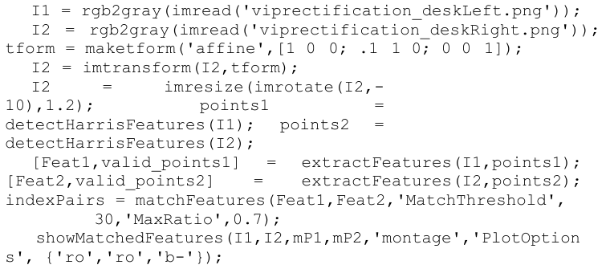
6.2.4 So khớp dựa vào điểm góc Harris

Slide 17
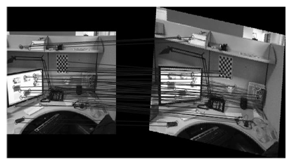
6.2.4 So khớp dựa vào điểm góc Harris
So khớp ảnh dùng đặc trưng điểm góc theo thuật toán Harris, các cặp điểm tương ứng được thể hiện qua đường xanh nối giữa chúng.

Slide 18
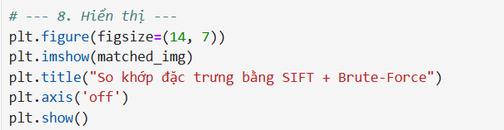
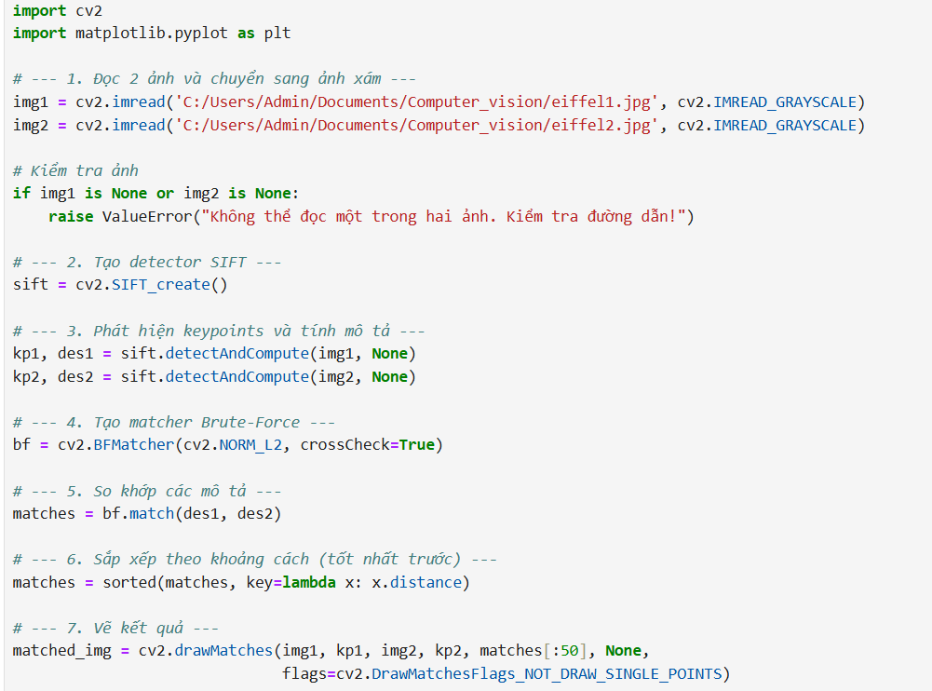
6.3 Lập trình phương pháp so khớp ảnh
So khớp ảnh sử dụng bộ mô tả đặc trưng SIFT và thuật toán Brute-Force Matcher

Slide 19
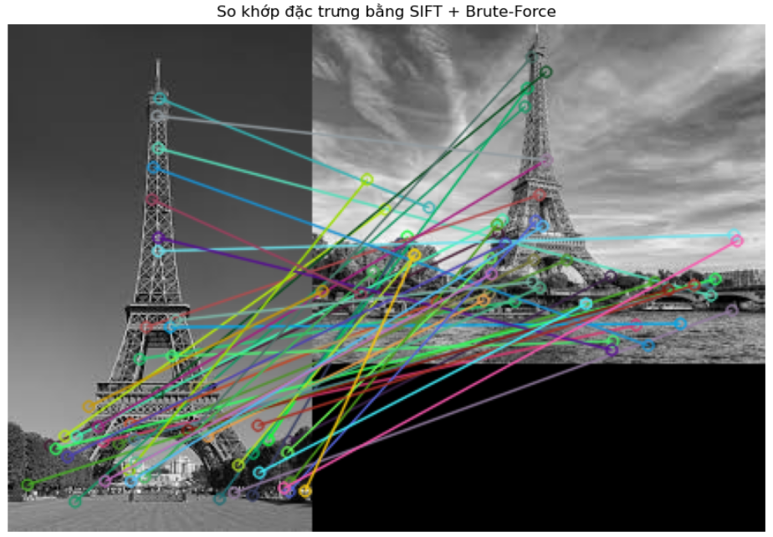
6.3 Lập trình phương pháp so khớp ảnh

Slide 20
Cám ơn đã chú ý lắng nghe!

